Slide 1
Presentado por: Diego Chávez correo: diegof.chavezgiral@gmail.com Curso: Bootcamp datascience Bogotá d.c. 17-03-2025
Smart-Renew
Estimación de préstamos para fintech

Slide 2
ABSTRACTO: Predicción Inteligente de Renovaciones en Fintech
En el dinámico mundo de las fintech, la retención de clientes es clave para el crecimiento y sostenibilidad del negocio. ¿Qué pasaría si pudiéramos anticiparnos y saber con certeza qué clientes renovarán y cuántas renovaciones harán el próximo mes?
Este proyecto emplea modelos de clasificación y regresión de Machine Learning para predecir la renovación de clientes, permitiendo a la empresa tomar decisiones estratégicas basadas en datos
La audiencia principal de este análisis incluye:
Directivos de la fintech, interesados en mejorar la retención y la rentabilidad.
Profesor y compañeros del bootcamp, quienes podrán explorar la aplicación de modelos de predicción en escenarios reales.
Este trabajo no solo busca resolver un problema de negocio, sino también, demostrar el impacto de la inteligencia artificial y la ruta de aprendizaje del Bootcamp.

Slide 3
PREGUNTAS Problema
Este proyecto busca responder dos preguntas fundamentales para la toma de decisiones estratégicas:
Clasificación
¿Renovará un cliente el próximo mes? A través de algoritmod de Machine Learning, se identificó patrones en el comportamiento de los clientes para predecir con anticipación si un usuario continuará usando o no los servicios de la fintech.
¿Cuáles son los factores clave que influyen en la decisión de renovación? Analizando datos históricos, buscamos entender qué variables tienen mayor peso en la decisión de renovar.
Regresión
¿Cuántas renovaciones realizará un cliente el próximo mes? No solo es importante saber si un cliente renovará, sino también predecir el volumen de renovaciones que realizará en los próximos meses.
¿Qué características del cliente impactan en la cantidad de renovaciones? Al modelar el comportamiento de los clientes, podemos determinar qué atributos tienen mayor influencia en el número de renovaciones.

Slide 4

BREVE ANÁLISIS EXPLORATORIO DE DATOS

Slide 5
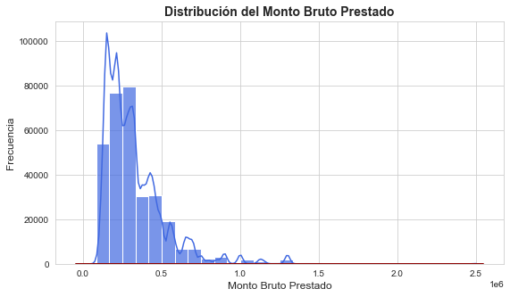
Metodología
Se realizó un análisis exploratorio de datos donde se buscó:
Realizar una limpieza y preprocesamiento de datos.
Convertir correctamente los tipos de datos.
Eliminación de duplicados y vacíos.
Visualización de distribuciones y correlaciones.

Slide 6
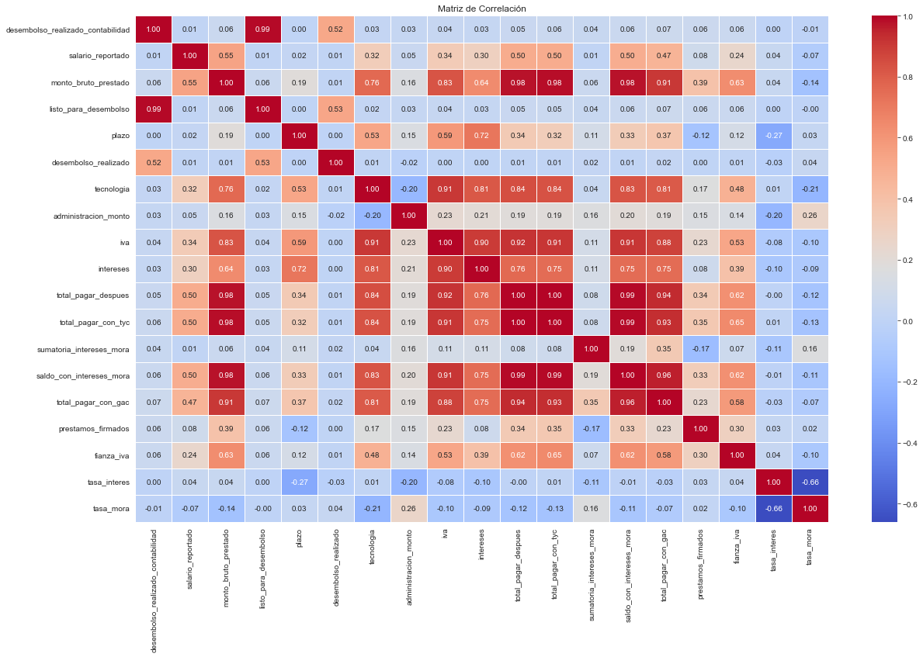
RELACIONES EXISTENTES
Luego del procesamiento y limpieza de datos, fue relevante elegir las variables predictoras y objetivo apropiadas para los modelos de regresión y clasificación.

Slide 7


SOBRE LOS MODELOS
Elección y resultados

Slide 8
Estrategia EMPLEADA
Entrenamiento y Testeo de Modelos
Se entrenaron y compararon dos algoritmos de Machine Learning:
Random Forest Classifier
Regresión Logística
Se utilizó validación cruzada para evaluar la robustez de los modelos y evitar sobreajuste.
Optimización de Modelos
Se ajustaron los hiperparámetros mediante técnicas como GridSearchCV para encontrar la mejor configuración de cada modelo.

Slide 9
SELECCIÓN DEL MODELO
Selección del Mejor Modelo
Se compararon los modelos utilizando métricas apropiadas para cada caso:
Clasificación: Métricas como AUC-ROC y accuracy determinaron qué modelo predecía mejor la probabilidad de renovación.
Regresión (para estimar cuántas renovaciones hará un cliente): Se utilizaron métricas como el Error Cuadrático Medio (MSE).
Resultado:
En resumen, según los resultados obtenidos, tenemos que:
Para predecir si un cliente renovará (Es mejor la Regresión)
Para predecir cuántas veces renovará (Es mejor Random Forest)

Slide 10


CASO DE USO
Se eligió un cliente ejemplo con los siguientes valores:
Salario reportado: $500,000
Monto bruto prestado: $2,000,000
Plazo: 24
Intereses: $300,000
Total pagar: $2,300,000
Tasa interés: 0.12
Tasa mora: 0.02

Slide 11
Conclusiones
Los modelos elegidos demostraron un buen desempeño en general para la predicción, sin embargo, se debería reevaluar algunas variables objetivo y predictoras para obtener un mayor espectro de predicciones y resultados.
El muestreo elegido sesgó la cantidad de ventas aprobadas lo que provocó una menor cantidad de ventas rechazadas, afectando al algoritmo.

Slide 12

Gracias
Diego Chávez
diegof.chavezgiral@gmail.com

